Slide 1
Читательская грамотность
Умения, характеризующие читательскую грамотность

Slide 2
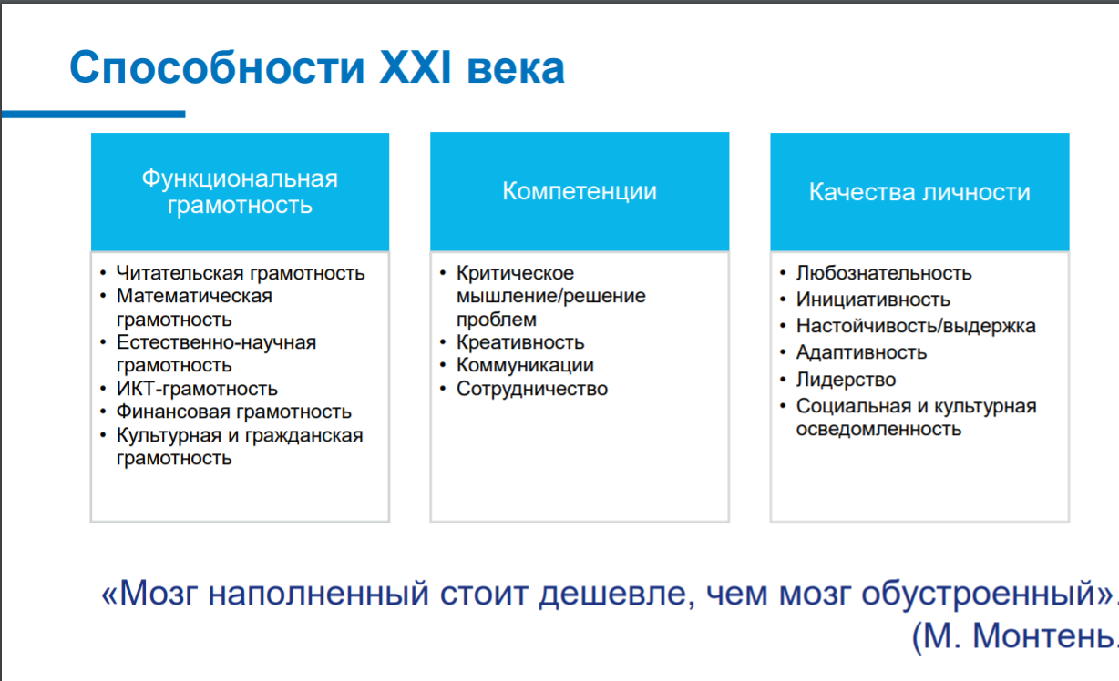

Slide 3
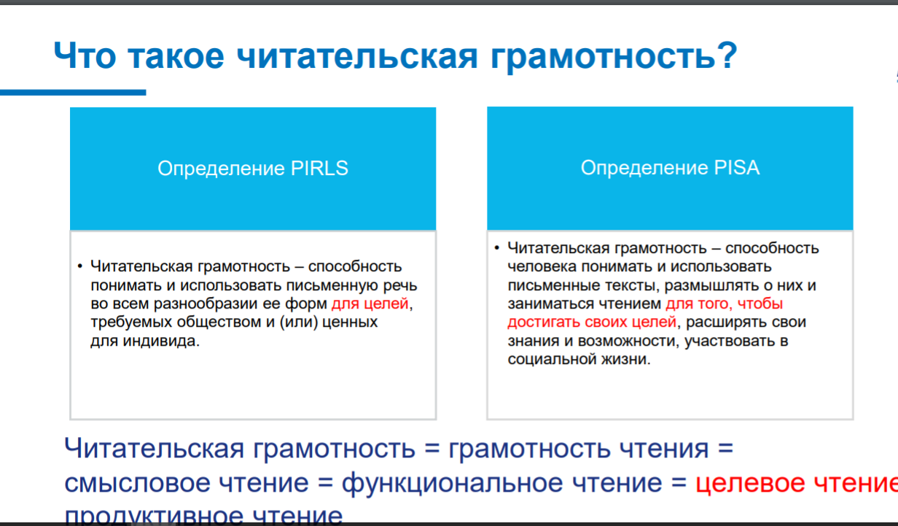

Slide 4
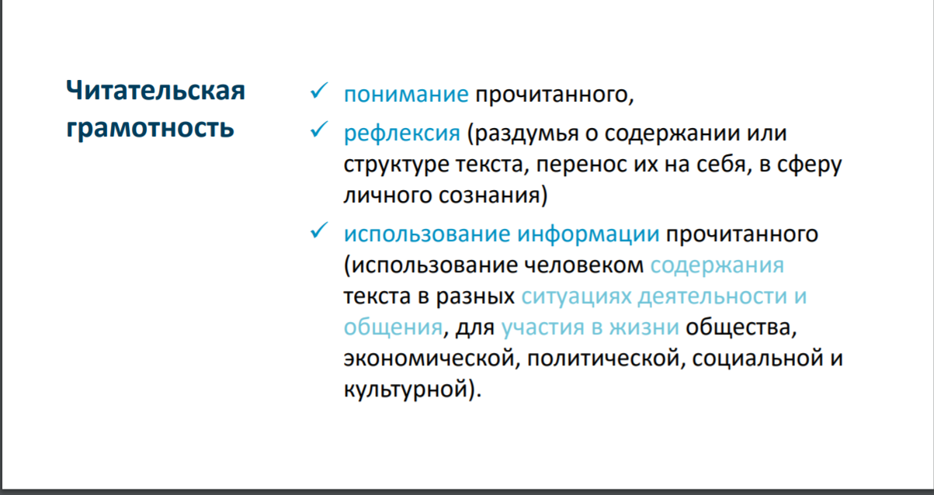

Slide 5
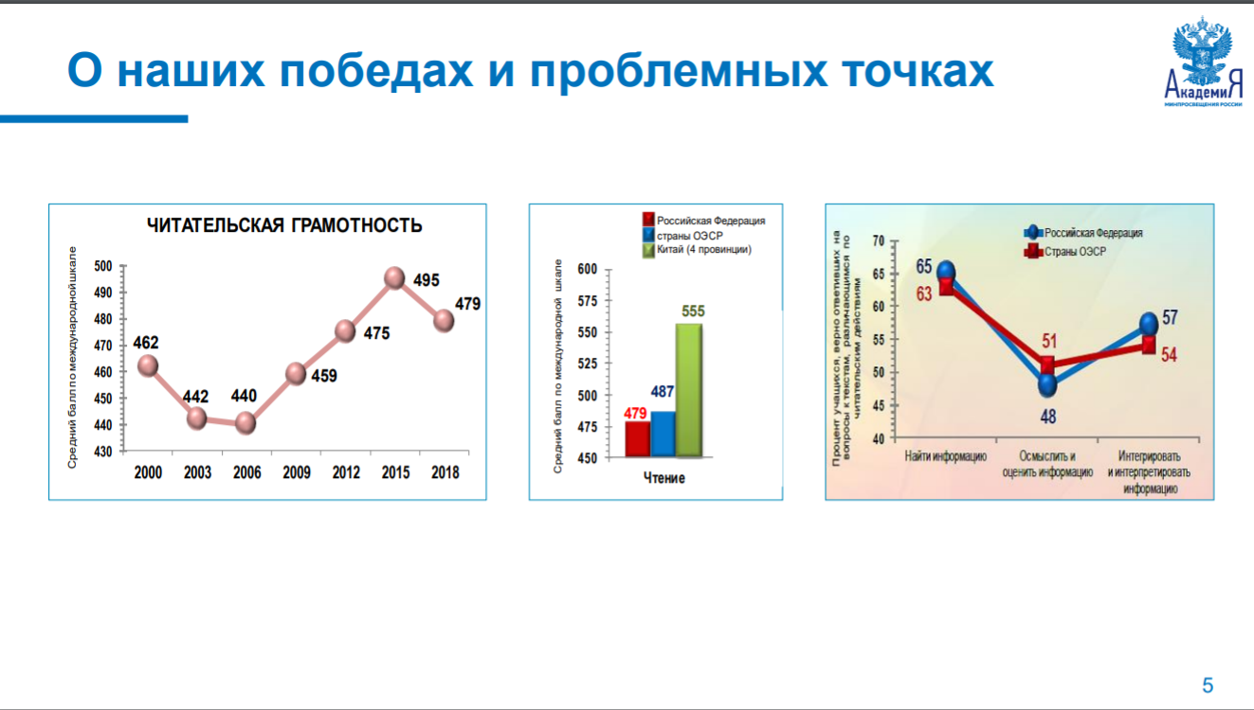

Slide 6
Уровни читательской грамотности
На 1-м уровне обучающийся способен работать только со знакомой
информацией, он легко «схватывает» одну единицу информации или, в
крайнем случае, несколько таких единиц.
Основная примета 2-го уровня –умение обучающегося работать с явно выраженной в
тексте информацией.
На 3-ем уровне отмечается работа обучающегося с неявно выраженной
информацией.
На 4-ом уровне школьнику уже предлагаются длинные и
сложные тексты.
На 5-ом уровне обучающийся способен проникнуть в
глубинные слои текста, а также способен проявить критическую оценку
информации.
И, наконец, 6-ой уровень характеризуется пониманием со
стороны обучающегося одновременно нескольких текстов и связей между
ними.

Slide 7
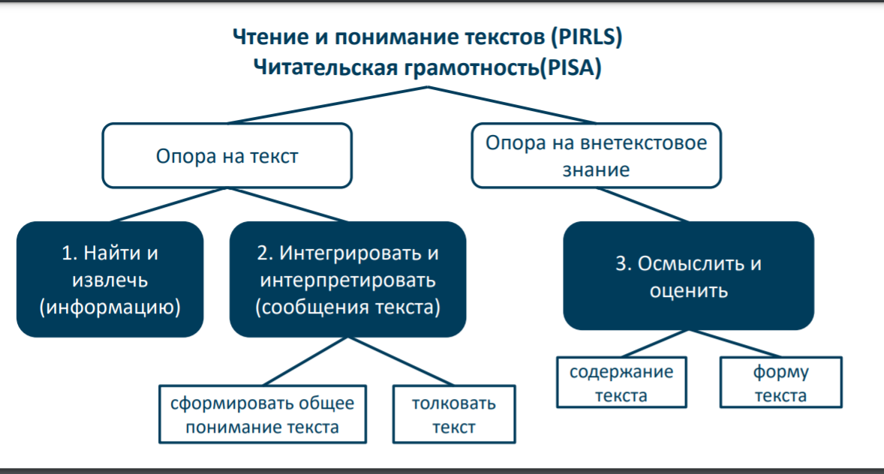

Slide 8
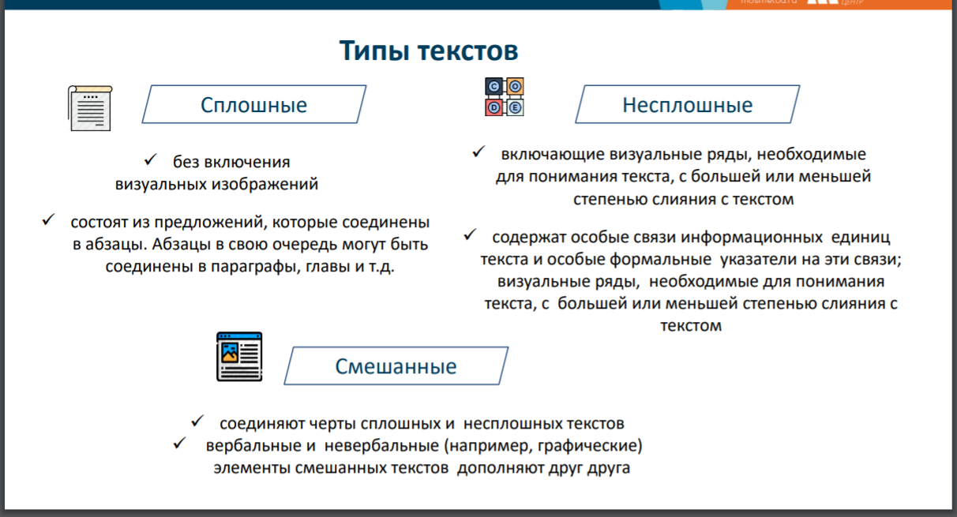

Slide 9
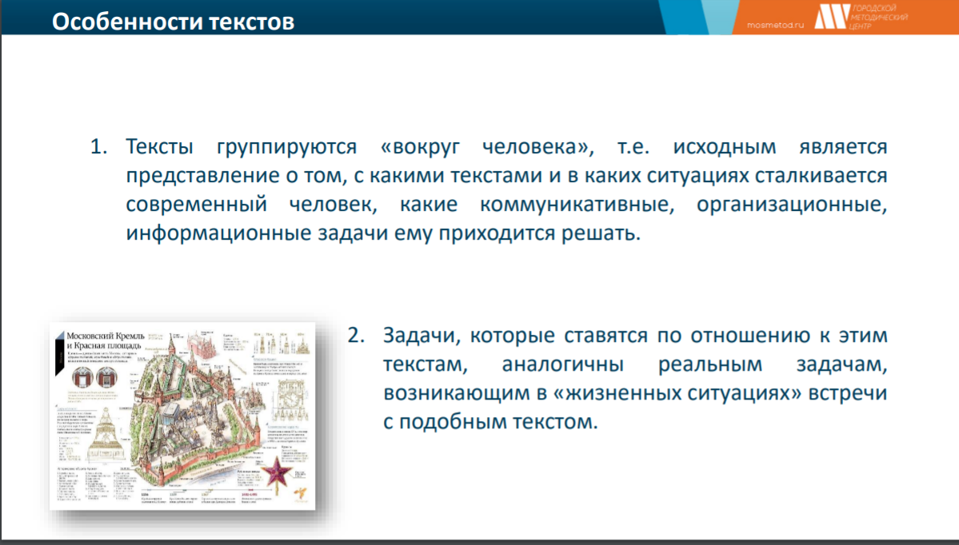

Slide 10
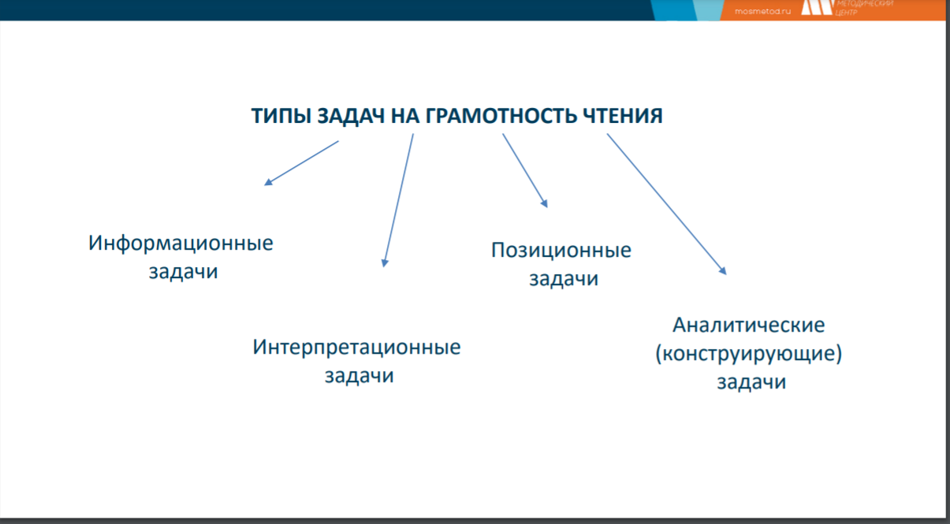

Slide 11
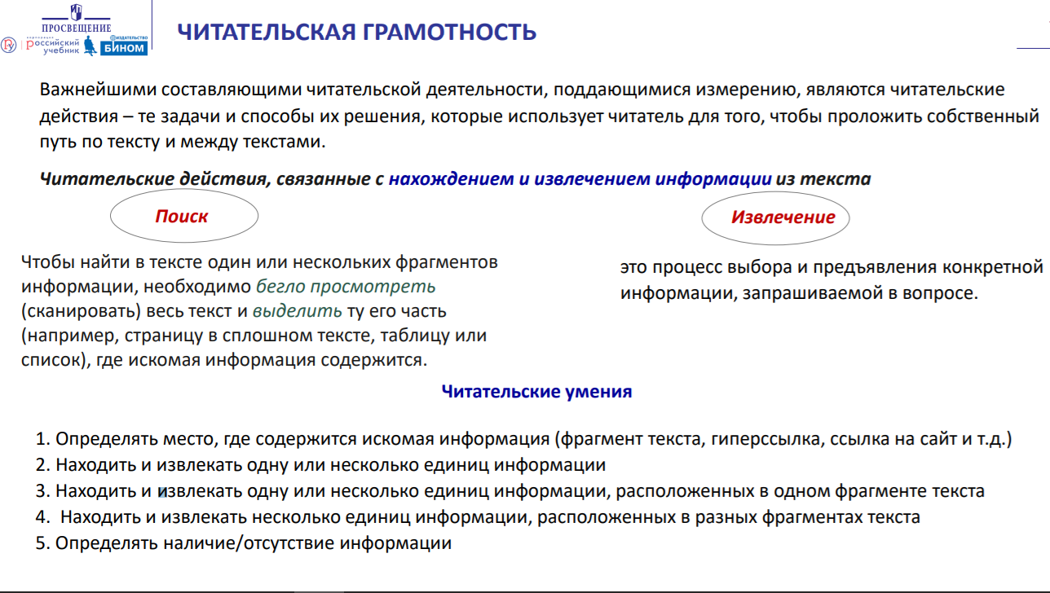

Slide 12
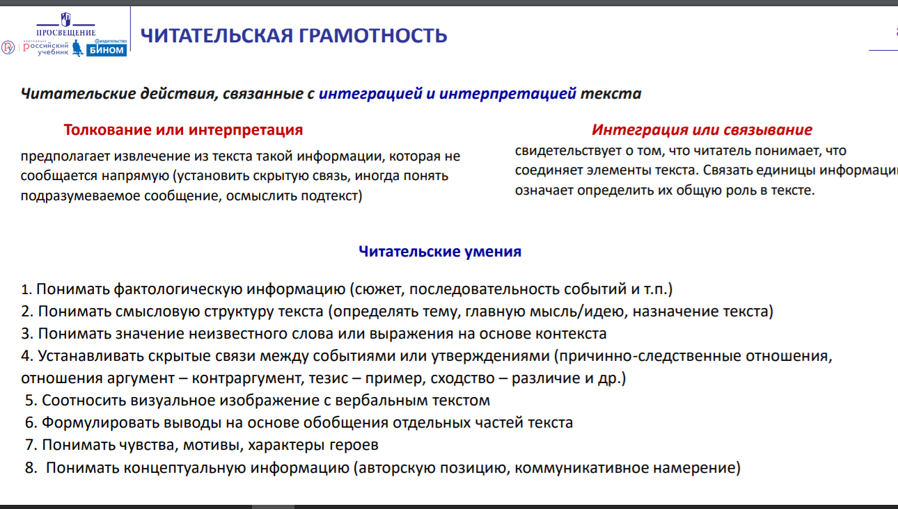

Slide 13
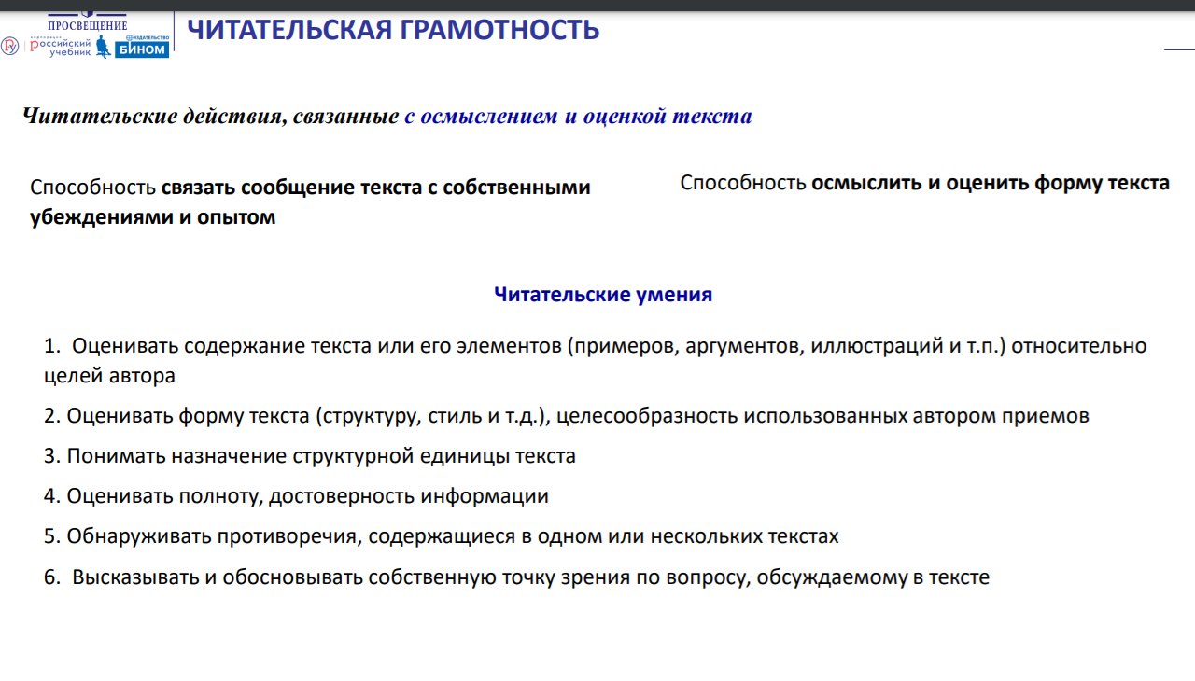

Slide 14
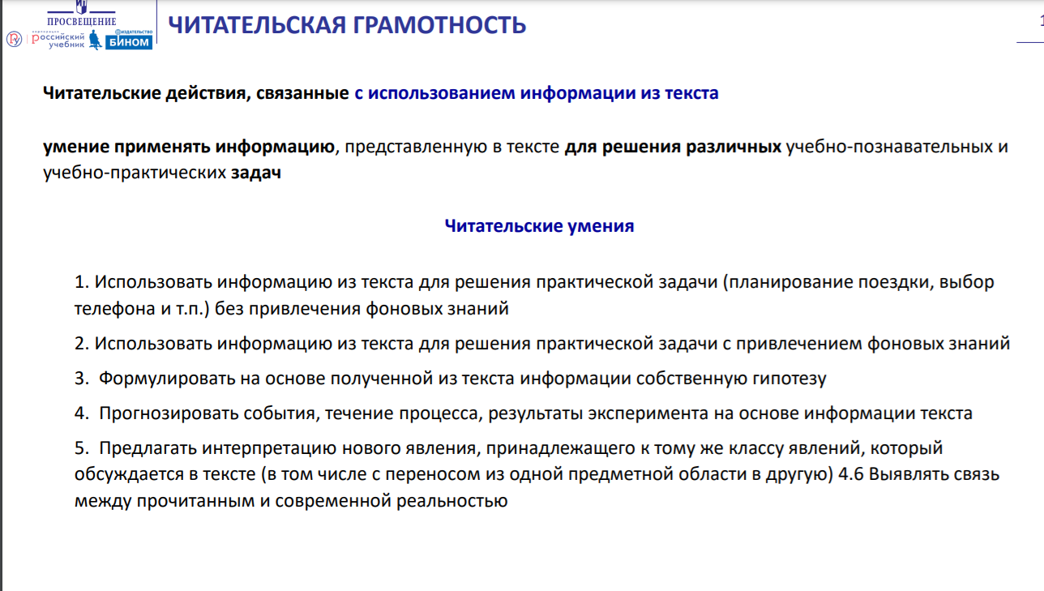

Slide 15
«Мои ученики будут узнавать новое не только от меня; они будут открывать это новое сами» (И.Г. Песталоцци).​​​​​​​

Slide 16
